Slide 1
Вебинар
«Как разработать ООП по новым ФГОС НОО и ООО»
Губанова Елена Владимировна,
ректор ГАУ ДПО «СОИРО», доцент, к.п.н.,
профессор кафедры управления образовательными
системами им. Т.И. Шамовой ИСГО МПГУ

Slide 2
Программа вебинара
Какой вариант выбрать: перевести на новые ФГОС сразу все классы с 1 по 9-й или растянуть переход на годы.
Как разработать составляющие ООП по новым ФГОС: учебные планы, планы внеурочной деятельности, календарные учебные графики, программы формирования УУД и рабочую программу воспитания.
Как организовать углубленное изучение отдельных предметов на уровне НОО и ООО.
Как разработать рабочую программу предмета или курса с учетом рабочей программы воспитания и применения ЭОР и ЦОР, как это отразить в программе.

Slide 3
КАКОЙ ВАРИАНТ ВЫБРАТЬ:
перевести на новые ФГОС сразу все классы с 1 по 9-й или растянуть переход на годы?

Slide 4
Последовательность действий
по введению обновленных ФГОС НОО И ООО
класс | 1 | 2 | 3 | 4 | 5 | 6 | 7 | 8 | 9
2022/2023 уч. год
2023/2024 уч. год
2024/2025 уч. год
Обязательное введение ФГОС
Введение ФГОС по мере готовности
<Письмо> Минпросвещения России от 15.02.2022 N АЗ-113/03 "О направлении методических рекомендаций" (вместе с "Информационно-методическим письмом о введении федеральных государственных образовательных стандартов начального общего и основного общего образования")

Slide 5
Последовательность действий
по введению обновленных ФГОС НОО И ООО
РЕКОМЕНДУЕТСЯ
К 2024-2025 учебному году обеспечить переход на обучение в соответствии с обновленным ФГОС 2-4 классов и 6-9 классов
ВАЖНО
Решение в отношении 2-4 классов и 6-9 классов о переходе на обучение в соответствии с требованиями обновленных ФГОС принимается при наличии согласия родителей
СРОКИ
Образовательная организация должна принять такое решение не позднее 1 апреля 2022 года

Slide 6
Основные изменения ФГОС НОО И ООО
прописаны критерии сформированности УУД и достижения личностных результатов
конкретизированы требования к предметным результатам
изменен объем нагрузки
введены новые требования к рабочим программам
закреплена вариативность содержания программ
расширены требования к материально-технической базе
второй иностранный язык перестал быть обязательным

Slide 7
КАК РАЗРАБОТАТЬ СОСТАВЛЯЮЩИЕ ООП ПО НОВЫМ ФГОС: учебные планы, планы внеурочной деятельности, календарные учебные графики, программы формирования УУД и рабочую программу воспитания?

Slide 8
СТРУКТУРА ООП НОО
(ФГОС НОО, утв. Приказом Минпросвещения от 31.05.2021 №286)
ЦЕЛЕВОЙ РАЗДЕЛ
пояснительная записка
планируемые результаты
система оценки
СОДЕРЖАТЕЛЬНЫЙ РАЗДЕЛ
программа формирования УУД
рабочие программы учебных предметов
рабочая программа воспитания
ОРГАНИЗАЦИОННЫЙ РАЗДЕЛ
учебный план НОО
план внеурочной деятельности
календарный учебный график
календарный план воспитательной работы
характеристика условий реализации ООП НОО

Slide 9
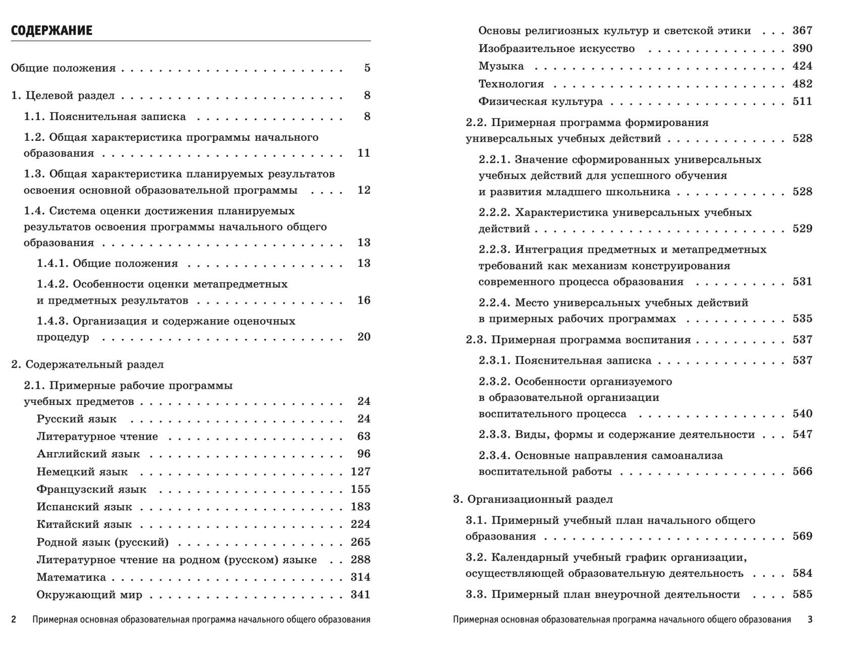
(Проект) Примерная основная образовательная программа начального общего образования

Slide 10
СТРУКТУРА ООП ООО
(ФГОС ООО, утв. Приказом Минпросвещения от 31.05.2021 №287)
ЦЕЛЕВОЙ РАЗДЕЛ
пояснительная записка
планируемые результаты
система оценки
СОДЕРЖАТЕЛЬНЫЙ РАЗДЕЛ
программа формирования УУД
рабочие программы учебных предметов
рабочая программа воспитания
программа коррекционной работы
ОРГАНИЗАЦИОННЫЙ РАЗДЕЛ
учебный план ООО
план внеурочной деятельности
календарный учебный график
календарный план воспитательной работы
характеристика условий реализации ООП ООО

Slide 11
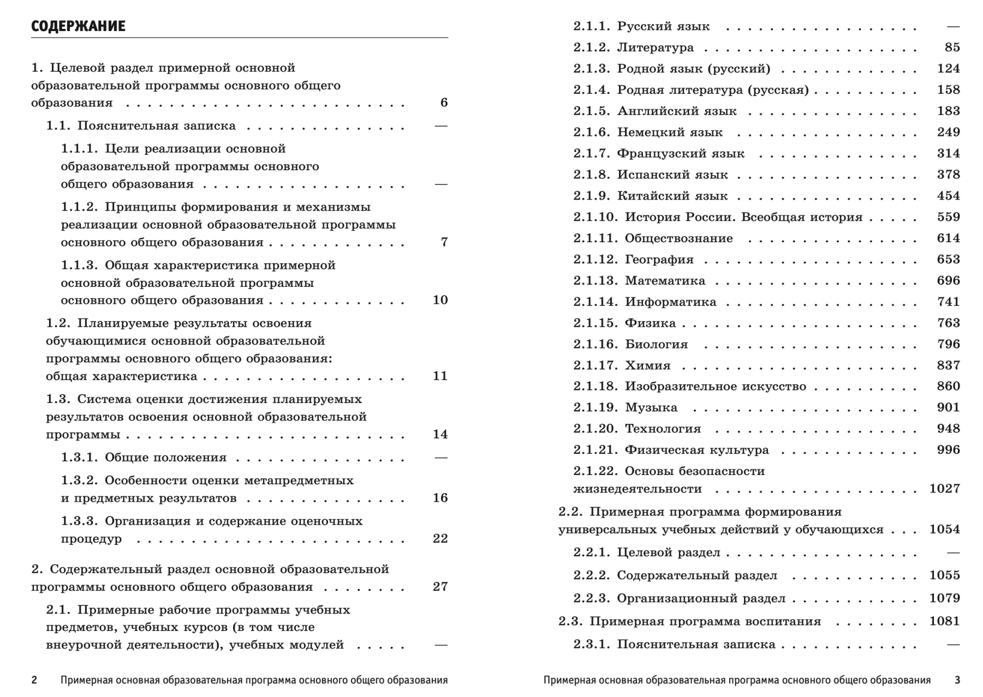
(Проект) Примерная основная образовательная программа основного общего образования

Slide 12
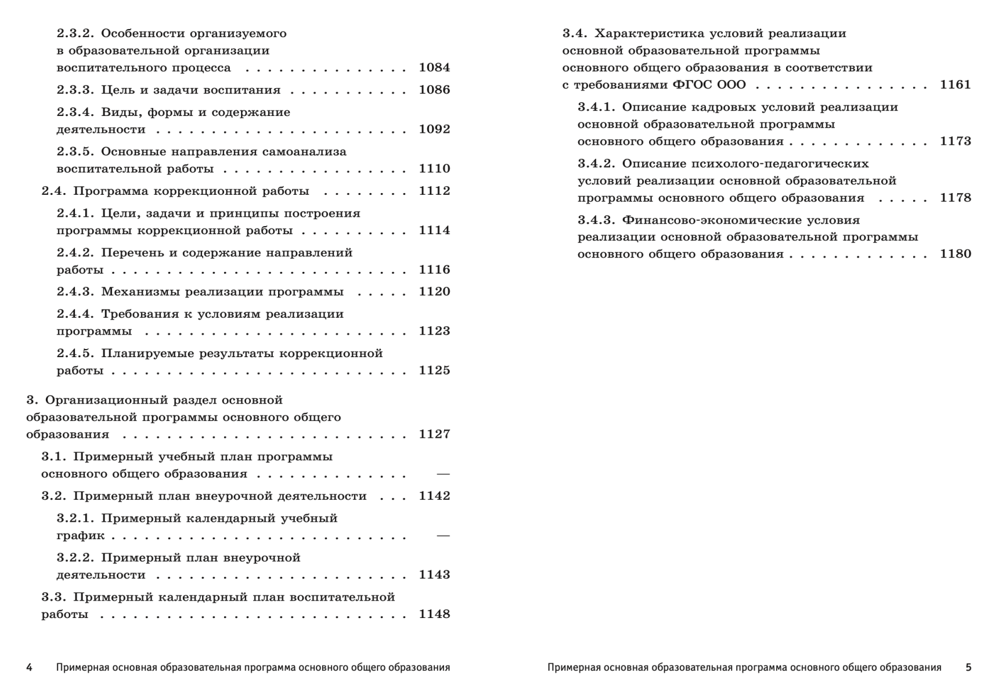
(Проект) Примерная основная образовательная программа основного общего образования

Slide 13
ОСНОВНЫЕ ИЗМЕНЕНИЯ В СТРУКТУРЕ ООП НОО
(сравнительный анализ старого и обновленного ФГОС)
Было | Стало
Целевой раздел
– пояснительная записка; – планируемые результаты освоения обучающимися ООП НОО; – система оценки достижения планируемых результатов освоения ООП НОО | – пояснительная записка; – планируемые результаты освоения обучающимися программы НОО; – система оценки достижения планируемых результатов освоения программы НОО
Содержательный раздел
– программа формирования УУД у обучающихся; – программы отдельных учебных предметов, курсов и курсов внеурочной деятельности; – рабочая программа воспитания, календарный план воспитательной работы; – программа коррекционной работы; – программа формирования экологической культуры, здорового и безопасного образа жизни | – программа формирования УУД у обучающихся; – рабочие программы учебных предметов, учебных курсов, в том числе внеурочной деятельности, учебных модулей; – рабочая программа воспитания
Организационный раздел
– учебный план НОО; – календарный учебный график; – план внеурочной деятельности; – система условий реализации ООП НОО; – календарный план воспитательной работы | – учебный план НОО; – календарный учебный график; – план внеурочной деятельности; – характеристика условий реализации программы НОО в соответствии с требованиями ФГОС; – календарный план воспитательной работы с перечнем событий и мероприятий воспитательной направленности, которые организует и проводит школа или в которых она принимает участие

Slide 14
ОСНОВНЫЕ ИЗМЕНЕНИЯ В СТРУКТУРЕ ООП ООО
(сравнительный анализ старого и обновленного ФГОС)
Было (п.14 ФГОС ООО) | Стало (п.25-33.3. ФГОС ООО)
Целевой раздел
пояснительная записка; планируемые результаты освоения обучающимися ООП ООО; система оценки достижения планируемых результатов освоения ООП ООО | пояснительная записка; планируемые результаты освоения обучающимися программы ООО; система оценки достижения планируемых результатов освоения программы ООО
Содержательный раздел
программа развития УУД; программы отдельных учебных предметов, курсов и курсов внеурочной деятельности; рабочая программа воспитания; программа коррекционной работы | программа формирования УУД; рабочие программы учебных предметов, учебных курсов, в том числе внеурочной деятельности, учебных модулей; рабочая программа воспитания; программа коррекционной работы – если в школе есть ученики с ОВЗ
Организационный раздел
учебный план ООО; календарный учебный график; план внеурочной деятельности; календарный план воспитательной работы; система условий реализации ООП ООО оценочные и методические материалы иные компоненты – на усмотрение школы | учебный план ООО; календарный учебный график; план внеурочной деятельности; календарный план воспитательной работы с перечнем событий и мероприятий воспитательной направленности; характеристика условий реализации программы ООО в соответствии с требованиями ФГОС

Slide 15
СООТНОШЕНИЕ ЧАСТЕЙ ООП НОО и ООО
НАЧАЛЬНОЕ ОБЩЕЕ ОБРАЗОВАНИЕ
ОСНОВНОЕ ОБЩЕЕ ОБРАЗОВАНИЕ
20%
30%
80%
70%
80%
-обязательная часть
70%
-обязательная часть
20%
-формируемая часть
30%
-формируемая часть

Slide 16
Объем учебной и внеурочной нагрузки за период освоения ООП НОО и ООО
Уровень образования | количество учебных академических часов |  | максимальное количество академических часов внеурочной деятельности
 | минимум | максимум
НОО | 2954 | 3190 | 1320
ООО | 5058 | 5549 | 1750
ИЗМЕНЕНИЕ В ОБЪЕМЕ АУДИТОРНОЙ НАГРУЗКИ
Стандарт / Показатель | ФГОС НОО |  | ФГОС ООО
 | Было | Стало | Было | Стало
Минимальное количество часов | 2904 | 2954 | 5267 | 5058
Максимальное количество часов | 3345 | 3190 | 6020 | 5549

Slide 17
УЧЕБНЫЙ ПЛАН
общие подходы
1
2
3
Обеспечивает реализацию требования ФГОС
Определяет учебную нагрузку в соответствии с требованиями
Обеспечивает преподавание и изучение государственного языка РФ

Slide 18
УЧЕБНЫЙ ПЛАН
общие подходы
изменен общий объем аудиторной работы обучающихся
определены учебные предметы, модули в предметных областях
количество учебных предметов
определяется ОО
введено понятие «учебный модуль»;
«учебный курс»

Slide 19
Единицы (компоненты) содержания образования, которые отражают предмет конкретной науки, а также дидактические особенности изучаемого материала и возможности его усвоить учениками разного возраста и уровня подготовки
1
УЧЕБНЫЙ ПРЕДМЕТ
Целостная, логически завершенная часть содержания образования, которая расширяет и углубляет материал предметных областей и (или) в пределах которой ученик осваивает относительно самостоятельный тематический блок учебного предмета
2
УЧЕБНЫЙ КУРС
Часть содержания образования, в пределах которой ученик осваивает относительно самостоятельный тематический блок учебного предмета или учебного курса либо несколько взаимосвязанных разделов
3
УЧЕБНЫЙ МОДУЛЬ

Slide 20
УЧЕБНЫЙ ПЛАН
общие подходы
03
04
учебные модули по выбору родителей /обучающихся
углубленное изучение учебных предметов
учебные курсы
02
05
физическое развитие и совершенствование
учебные предметы
01
06
внеурочная деятельность
Обеспечивает индивидуальные потребности обучающихся

Slide 21
УЧЕБНЫЙ ПЛАН
общие подходы
МАКСИМАЛЬНАЯ УЧЕБНАЯ НАГРУЗКА УЧЕНИКОВ ЗА НЕДЕЛЮ
КЛАССЫ | максимально допустимая недельная учебная нагрузка в часах
 | при 5-дневной рабочей неделе | при 6-дневной рабочей неделе
1 | 21 | -
2-4 | 23 | 26
5 | 29 | 32
6 | 30 | 33
7 | 32 | 35
8-9 | 33 | 36
10-11 | 34 | 37

Slide 22
УЧЕБНЫЙ ПЛАН
общие подходы
ИНДИВИДУАЛЬНЫЙ УЧЕБНЫЙ ПЛАН
Выполнение требований ФГОС
Регламентация ЛНА «… об индивидуальном учебном плане»

Slide 23
УЧЕБНЫЙ ПЛАН НОО (п. 32.1.)
основные изменения
ПРЕДМЕТНЫЕ ОБЛАСТИ | УЧЕБНЫЕ ПРЕДМЕТЫ (МОДУЛИ)
Русский язык и литературное чтение | Русский язык Литературное чтение
Родной язык и литературное чтение на родном языке | Родной язык или государственный язык РФ, Литературное чтение на родном языке
Иностранный язык | Иностранный язык
Математика и информатика | Математика
Обществознание и естествознание | Окружающий мир
Основы религиозных культур и светской этики | Основы религиозных культур и светской этики (основы православной культуры, основы исламской культуры, основы буддийской культуры, основы иудейской культуры, основы религиозных культур народов России, основы светской этики)
Искусство | Изобразительное искусство, Музыка
Технология | Технология
Физическая культура | Физическая культура

Slide 24
УЧЕБНЫЙ ПЛАН НОО
Предметные области | Учебные предметы, курсы, модули Классы | Количество часов в неделю
 |  | I |  | II | III | IV | Всего
 |  | (сент-окт) | (ноябрь-май)
Обязательная часть
Русский язык и Литературное чтение | Русский язык | 2 | 2 | 2 | 2 | 2 | 10
 | Литературное чтение | 2 | 2 | 2 | 2 | 2 | 10
Родной язык и родная литература | Родной язык | 1 | 1 | 1 | 1 | 1 | 5
 | Литературное чтение на родном языке | 1 | 1 | 1 | 1 | 1 | 5
Иностранный язык | Иностранный язык (английский) | – | 2 | 2 | 2 | 2 | 8
Математика и информатика | Математика | 1 | 2 | 2 | 2 | 2 | 9
Обществознание и естествознание (Окружающий мир) | Окружающий мир | 1 | 1 | 2 | 2 | 2 | 8
Основы религиозных культур и светской этики | Модуль «основы православной культуры» | 1 | 1 | 1 | 1 | 1 | 5
 | Модуль «Основы буддийской культуры» | 1 | 1 | 1 | 1 | 1 | 5
 | <…> | 1 | 1 | 1 | 1 | 1 | 5
Искусство | Музыка | 1 | 1 | 1 | 1 | 1 | 5
 | Изобразительное искусство | 1 | 1 | 1 | 1 | 1 | 5
Технология | Технология | 2 | 2 | 2 | 1 | 1 | 8
Физическая культура | Физическая культура | 2 | 3 | 3 | 3 | 3 | 14
 | Итого | 15 | 19 | 20 | 20 | 20 | 79

Slide 25
УЧЕБНЫЙ ПЛАН НОО
Предметные области | Учебные предметы, курсы, модули Классы | Количество часов в неделю
 |  | I |  | II | III | IV | Всего
 |  | (сент-окт) | (ноябрь-май)
 | Итого | 15 | 19 | 20 | 20 | 20 | 79
Часть, формируемая участниками образовательных отношений |  | 2 | 3 | 4 | 4 | 4 | 15
Весёлая школа |  | 1 | 1 | 1 | 1 | 1 | 4
Учеба и театр |  | – | – | 1 | 1 | 1 | 3
Давай считать правильно |  | – | 1 | 1 | – | – | 2
Учимся решать задачи |  | – | – | – | 1 | 1 | 2
Культура здоровья |  | 1 | 1 | 1 | 1 | 1 | 4
Максимально допустимая недельная аудиторная нагрузка |  | 15 | 21 | 23 | 23 | 23 | 90

Slide 26
УЧЕБНЫЙ ПЛАН ООО (п. 33.1.)
основные изменения
ПРЕДМЕТНЫЕ ОБЛАСТИ | УЧЕБНЫЕ ПРЕДМЕТЫ (МОДУЛИ)
Русский язык и литература | Русский язык, Литература
Родной язык и родная литература | Родной язык и (или) государственный язык республики Российской Федерации Родная литература
Иностранные языки | Иностранный язык, Второй иностранный язык
Математика и информатика | Математика: учебные курсы «Алгебра», «Геометрия», «Вероятность и статистика», Информатика
Общественно-научные предметы | История: учебные курсы «История России», «Всеобщая история» Обществознание, География
Естественно-научные предметы | Физика, Химия, Биология
Основы духовно-нравственной культуры народов России
Искусство | Изобразительное искусство Музыка
Технология | Технология
Физическая культура и основы безопасности жизнедеятельности | Физическая культура, Основы безопасности жизнедеятельности

Slide 27
УЧЕБНЫЙ ПЛАН ООО
Предметные области | Учебные предметы, курсы,.. Классы | Количество часов в неделю |  |  |  |  | Всего
 |  | V | VI | VII | VIII | IX
Обязательная часть
Русский язык и литература | Русский язык | 5 | 5 | 4 | 3 | 3 | 20
 | Литература | 3 | 3 | 2 | 2 | 3 | 13
Родной язык и родная литература | Родной (мокшанский) язык | 0,5 | 0,5 | 0,5 | – | – | 1,5
 | Родная (мордовская) литература | 0,5 | 0,5 | 0,5 | – | – | 1,5
Иностранный язык | Иностранный язык (английский) | 3 | 3 | 3 | 3 | 3 | 15
 | Второй иностранный язык (французский) | – | 1 | – | – | – | 1
Математика и информатика | Математика | 5 | 5 | – | – | – | 10
 | Алгебра | – | – | 3 | 3 | 3 | 9
 | Геометрия | – | – | 2 | 2 | 2 | 6
 | Вероятность и статистика | – | – | 1 | 1 | 1 | 3
 | Информатика | – | – | 1 | 1 | 1 | 3
Общественно-научные предметы | История | 2 | 2 | 2 | 2 | 2 | 10
 | Обществознание | – | 1 | 1 | 1 | 1 | 4
 | География | 1 | 1 | 2 | 1 | 1 | 6
Естественно-научные предметы | Физика | – | – | 2 | 2 | 3 | 7
 | Химия | – | – | – | 2 | 2 | 4
 | Биология | 1 | 1 | 1 | 2 | 2 | 7

Slide 28
УЧЕБНЫЙ ПЛАН ООО
Предметные области | Учебные предметы, курсы,.. Классы | Количество часов в неделю |  |  |  |  | Всего
 |  | V | VI | VII | VIII | IX
Обязательная часть
Основы духовно-нравственной культуры народов России | Основы духовно-нравственной культуры народов России | 1 | – | – | – | – | 1
Искусство | Изобразительное искусство | 1 | 1 | 1 | – | – | 3
 | Музыка | 1 | 1 | 1 | 1 | – | 4
Технология | Технология | 2 | 1 | 1 | 1 | – | 5
Физическая культура и основы безопасности жизнедеятельности | Физическая культура | 2 | 2 | 2 | 2 | 2 | 10
 | Основы безопасности жизнедеятельности | – | – | – | 1 | 1 | 2
Итого |  | 28 | 28 | 30 | 30 | 30 | 146
Часть, формируемая участниками образовательных отношений |  | 4 | 5 | 7 | 8 | 8 | 32
Учебные предметы, курсы, модули по выбору: |  | 1 | 2 | 2 | 3 | 3 | 11
Основы мокшанского языка |  | 1 | 1 | – | – | – | 2
Учимся говорить по-французски |  | – | – | 1 | 1 | 1 | 3
Загадки русской географии. Картография |  | – | – | – | 1 | 1 | 2
Алгебра. Решение проектных и исследовательских задач |  | – | – | 1 | 1 | 1 | 3
В мире культуры народов России |  | – | 1 | – | – | – | 1
Максимально допустимая недельная учебная нагрузка (при пятидневной рабочей неделе) |  | 29 | 30 | 32 | 33 | 33 | 157
Учебные недели |  | 34 | 34 | 34 | 34 | 34 | 170
Всего учебных часов |  | 986 | 1020 | 1088 | 1122 | 1122 | 5338

Slide 29
УЧЕБНЫЙ ПЛАН ООО
Предметные области | Учебные предметы, курсы,.. Классы | Количество часов в неделю |  |  |  |  | Всего
 |  | V | VI | VII | VIII | IX
Обязательная часть
Основы духовно-нравственной культуры народов России | Основы духовно-нравственной культуры народов России | 1 | – | – | – | – | 1
Искусство | Изобразительное искусство | 1 | 1 | 1 | – | – | 3
 | Музыка | 1 | 1 | 1 | 1 | – | 4
Технология | Технология | 2 | 1 | 1 | 1 | – | 5
Физическая культура и основы безопасности жизнедеятельности | Физическая культура | 2 | 2 | 2 | 2 | 2 | 10
 | Основы безопасности жизнедеятельности | – | – | – | 1 | 1 | 2
Итого |  | 28 | 28 | 30 | 30 | 30 | 146
Часть, формируемая участниками образовательных отношений |  | 4 | 5 | 7 | 8 | 8 | 32
Учебные предметы, курсы, модули по выбору: |  | 1 | 2 | 2 | 3 | 3 | 11
Основы мокшанского языка |  | 1 | 1 | – | – | – | 2
Учимся говорить по-французски |  | – | – | 1 | 1 | 1 | 3
Загадки русской географии. Картография |  | – | – | – | 1 | 1 | 2
Алгебра. Решение проектных и исследовательских задач |  | – | – | 1 | 1 | 1 | 3
В мире культуры народов России |  | – | 1 | – | – | – | 1
Максимально допустимая недельная учебная нагрузка (при пятидневной рабочей неделе) |  | 29 | 30 | 32 | 33 | 33 | 157
Учебные недели |  | 34 | 34 | 34 | 34 | 34 | 170
Всего учебных часов |  | 986 | 1020 | 1088 | 1122 | 1122 | 5338
Курсы внеурочной деятельности: |  | 3 | 3 | 5 | 5 | 5 | 21
Проектная мастерская |  | 1 | 1 | 1 | – | – | 3
Я – гражданин |  | 1 | 1 | – | – | – | 2
Естественно-научная лаборатория |  | 1 | 1 | 3 | 3 | 3 | 11
Я подросток. Я имею право |  | – | – | 1 | 1 | 1 | 3
Компьютерная графика |  | – | – | – | 1 | 1 | 2
Всего (в том числе курсы внеурочной деятельности) |  | 32 | 33 | 37 | 38 | 38 | 178

Slide 30
ВНЕУРОЧНАЯ ДЕЯТЕЛЬНОСТЬ
Урочная деятельность
Образовательная деятельность
Внеурочная деятельность
направлена на достижение обучающимися планируемых результатов ООП НОО и ООО с учетом обязательных для изучения учебных предметов
направлена на достижение планируемых результатов освоения ООП НОО и ООО с учетом выбора участниками образовательных отношений учебных курсов внеурочной деятельности из перечня, предлагаемого ОО
ОО определяет самостоятельно:
формы организации образовательной деятельности,
чередование урочной и внеурочной деятельности при реализации ООП НОО и ООО

Slide 31
ВНЕУРОЧНАЯ ДЕЯТЕЛЬНОСТЬ
НАЧАЛЬНОГО ОБЩЕГО
ОБРАЗОВАНИЯ (п.32.2)
ОСНОВНОГО ОБЩЕГО
ОБРАЗОВАНИЯ(п.32.2)
ДО 1320 АКАДЕМИЧЕСКИХ ЧАСОВ ЗА 4 ГОДА ОБУЧЕНИЯ
ДО 1750 АКАДЕМИЧЕСКИХ ЧАСОВ ЗА 5 ЛЕТ ОБУЧЕНИЯ
ПЛАН ВНЕУРОЧНОЙ ДЕЯТЕЛЬНОСТИ
СанПиН 1.2.3685-21
Таблица 6.6.
Недельный объем внеурочной деятельности в 1-11 классах, не более 10 часов
РАБОЧИЕ ПРОГРАММЫ
КУРСОВ ВНЕУРОЧНОЙ ДЕЯТЕЛЬНОСТИ

Slide 32
ВНЕУРОЧНАЯ ДЕЯТЕЛЬНОСТЬ
по учебным предметам
по формированию функциональной грамотности
по развитию личности
по организации деятельности ученических сообществ
комплекс воспитательных мероприятий
организационное обеспечение учебной деятельности
организация педагогической поддержки обучающихся
обеспечение благополучия обучающихся в пространстве школы
ФОРМЫ ВНЕУРОЧНОЙ ДЕЯТЕЛЬНОСТИ ДОЛЖНЫ:
активность и самостоятельность обучающихся
обеспечивать
сочетать индивидуальную и групповую работу
гибкий режим занятий
переменный состав обучающихся
предусматривать
проектную и исследовательскую деятельность
экскурсии
походы
деловые игры и пр.

Slide 33
МОДЕЛИ ВНЕУРОЧНОЙ ДЕЯТЕЛЬНОСТИ
ВНЕУРОЧНАЯ ДЕЯТЕЛЬНОСТЬ
МОДЕЛЬ 1
Преобладает учебно-познавательная деятельность, когда наибольшее внимание уделяется внеурочной деятельности по учебным предметам и организационному обеспечению учебной деятельности
МОДЕЛЬ 2
Преобладает педагогическая поддержка обучающихся и работы по обеспечению их благополучия в пространстве школы
МОДЕЛЬ 3
Преобладает деятельность ученических сообществ и воспитательные мероприятия

Slide 34
ВНЕУРОЧНАЯ ДЕЯТЕЛЬНОСТЬ
ПЛАН ВНЕУРОЧНОЙ ДЕЯТЕЛЬНОСТИ
Единой унифицированной формы плана внеурочной деятельности
НЕ СУЩЕСТВУЕТ
Образовательная организация имеет право оформлять документ на свое усмотрение
Примерная структура плана внеурочной деятельности:
Пояснительная записка
Формы внеурочной деятельности
Планируемые результаты внеурочной деятельности (личностные, метапредметные и предметные)
План внеурочной деятельности (недельный, годовой, перспективный)

Slide 35
ВНЕУРОЧНАЯ ДЕЯТЕЛЬНОСТЬ
НЕДЕЛЬНЫЙ ПЛАН ВНЕУРОЧНОЙ ДЕЯТЕЛЬНОСТИ
№ п/п | Наименование рабочей программы | Направления развития личности , реализуемые в данной программе | Количество часов в неделю / КЛАСС |  |  |  | Всего
 |  |  | 1 | 2 | 3 | 4
1. |  |  | 1 | 1 | 1 | 1
2. |  |  | 1 | 1 | 1 | 1
… |  |  | … | … | … | …
10. |  |  | 1 | 1 | 1 | 1
ИТОГО |  |  | 10 | 10 | 10 | 10

Slide 36
СТРУКТУРА РАБОЧЕЙ ПРОГРАММЫ ВНЕУРОЧНОЙ ДЕЯТЕЛЬНОСТИ
ВНЕУРОЧНАЯ ДЕЯТЕЛЬНОСТЬ
1. Пояснительная записка, включающая:
цели обучения
общая характеристика
место в учебном плане
2. Планируемые результаты освоения примерной рабочей программы
личностные
метапредметные
предметные
(по годам обучения)
3. Содержание учебных предметов по годам обучения
4. Тематическое планирование.
должны содержать указание на форму проведения занятий
формируются с учетом рабочей программы воспитания

Slide 37
КАЛЕНДАРНЫЙ УЧЕБНЫЙ ГРАФИК
НОО и ООО (п.32.3./п.33.3)
01
дата начала и окончания учебного года
02
продолжительность учебного года
03
сроки и продолжительность каникул
04
сроки проведения промежуточной аттестации

Slide 38
ПРОГРАММА
ФОРМИРОВАНИЯ УУД НОО (п.31.2)
01
03
характеристика регулятивных, познавательных, коммуникативных УУД обучающихся
02
сформированность УДД у обучающихся определяется на этапе завершения ими освоения программы НОО
описание взаимосвязи УУД с содержанием учебных предметов

Slide 39
ПРОГРАММА
ФОРМИРОВАНИЯ УУД ООО (п. 32.2)
развитие способности к саморазвитию и самосовершенствованию
формирование опыта применения УУД в жизненных ситуациях
формирование внутренней позиции личности, регулятивных, познавательных, коммуникативных УУД
повышение эффективности усвоения знаний и учебных действий, формирования компетенций в предметных областях

Slide 40
ПРОГРАММА
ФОРМИРОВАНИЯ УУД ООО (п. 32.2)
формирование и развитие компетенций обучающихся в области использования ИКТ на уровне общего пользования
формирование навыка участия в различных формах организации учебно-исследовательской и проектной деятельности
формирование знаний и навыков в области финансовой грамотности и устойчивого развития общества
овладение приемами учебного сотрудничества и социального взаимодействия со сверстниками

Slide 41
РАБОЧАЯ ПРОГРАММА ВОСПИТАНИЯ должна быть направлена на развитие личности обучающихся
РАБОЧАЯ ПРОГРАММА ВОСПИТАНИЯ
НОО и ООО (п. 31.3./п. 32.3.) ВКЛЮЧАЕТ
1
анализ воспитательного процесса в организации
2
цель и задачи воспитания обучающихся
3
виды, формы и содержание воспитательной деятельности
4
систему поощрения социальной успешности и проявления активной жизненной позиции

Slide 42
РАБОЧАЯ ПРОГРАММА ВОСПИТАНИЯ
основные различия
Номер раздела | Название раздела рабочей программы воспитания
 | Старый ФГОС | Новый ФГОС
1 | Описание особенностей воспитательного процесса | Анализ воспитательного процесса в организации
2 | Цель и задачи воспитания обучающихся | Без изменений
3 | Виды, формы и содержание совместной деятельности педагогических работников, обучающихся и социальных партнеров организации, осуществляющей образовательную деятельность | Виды, формы и содержание воспитательной деятельности с учетом специфики организации, интересов субъекта воспитания, тематики учебных модулей
4 | Основные направления самоанализа воспитательной работы в организации, осуществляющей образовательную деятельность | Система поощрения социальной успешности и проявлений активной жизненной позиции обучающихся

Slide 43
НА ПРИМЕРЕ
РАБОЧАЯ ПРОГРАММА ВОСПИТАНИЯ ООО
содействие развитию педагогической компетентности родителей
создание целостной образовательной среды
учет социальных потребностей семей обучающихся
ДОЛЖНА ОБЕСПЕЧИВАТЬ
целостность и единство воспитательных воздействий на обучающегося
совместную деятельность обучающихся с родителями
создание условий для развития и реализации интереса обучающихся к саморазвитию

Slide 44
УГЛУБЛЕННОЕ ИЗУЧЕНИЕ ОТДЕЛЬНЫХ ПРЕДМЕТОВ НА УРОВНЕ НОО И ООО
ФГОС ОСНОВНОГО ОБЩЕГО ОБРАЗОВАНИЯ
I. Общие положения
1. Федеральный государственный образовательный стандарт основного общего образования обеспечивает:
2) возможности разработки и реализации Организацией программ основного общего образования, в том числе предусматривающих углубленное изучение отдельных учебных предметов;
11. На основе ФГОС с учетом потребностей социально-экономического развития регионов, этнокультурных особенностей населения разрабатываются примерные образовательные программы основного общего образования (далее - ПООП), в том числе предусматривающие углубленное изучение отдельных учебных предметов.
20. Организация образовательной деятельности по программе основного общего образования, в том числе адаптированной, может быть основана на делении обучающихся на группы и различное построение учебного процесса в выделенных группах с учетом их успеваемости, образовательных потребностей и интересов, психического и физического здоровья, пола, общественных и профессиональных целей, в том числе обеспечивающей углубленное изучение отдельных предметных областей, учебных предметов (профильное обучение) (далее - дифференциация обучения).
Углубленное изучение отдельных предметных областей, учебных предметов (профильное обучение) реализует задачи профессиональной ориентации и направлено на предоставление возможности каждому обучающемуся проявить свои интеллектуальные и творческие способности при изучении указанных учебных предметов, которые необходимы для продолжения получения образования и дальнейшей трудовой деятельности в областях, определенных Стратегией научно-технологического развития.

Slide 45
УГЛУБЛЕННОЕ ИЗУЧЕНИЕ ОТДЕЛЬНЫХ ПРЕДМЕТОВ НА УРОВНЕ НОО И ООО
ФГОС ОСНОВНОГО ОБЩЕГО ОБРАЗОВАНИЯ
II. Требования к структуре программы основного общего образования
33.1. <…В целях обеспечения индивидуальных потребностей обучающихся часть учебного плана, формируемая участниками образовательных отношений из перечня, предлагаемого Организацией, включает учебные предметы, учебные курсы (в том числе внеурочной деятельности), учебные модули по выбору обучающихся, родителей (законных представителей) несовершеннолетних обучающихся, в том числе предусматривающие углубленное изучение учебных предметов, с целью удовлетворения различных интересов обучающихся, потребностей в физическом развитии и совершенствовании, а также учитывающие этнокультурные интересы, особые образовательные потребности обучающихся с ОВЗ. >
IV. Требования к результатам освоения программы основного общего образования
45. Требования к освоению предметных результатов программ основного общего образования на базовом и углубленном уровнях на основе их преемственности и единства их содержания обеспечивают возможность изучения учебных предметов углубленного уровня, в том числе по индивидуальным учебным планам, с использованием сетевой формы реализации образовательных программ, электронного обучения и дистанционных образовательных технологий,

Slide 46
УГЛУБЛЕННОЕ ИЗУЧЕНИЕ ОТДЕЛЬНЫХ ПРЕДМЕТОВ НА УРОВНЕ ООО
Учебные предметы
"Математика",
"Информатика",
"Физика",
"Химия",
"Биология"
ПРИМЕРНЫЕ
РАБОЧИЕ ПРОГРАММЫ
Примерные рабочие программы могут использоваться как в неизменном виде, так и в качестве методической основы для разработки педагогическими работниками авторских рабочих программ с учетом имеющегося опыта реализации углубленного изучения предмета

Slide 47
УГЛУБЛЕННОЕ ИЗУЧЕНИЕ ОТДЕЛЬНЫХ ПРЕДМЕТОВ НА УРОВНЕ ООО
Учебные предметы
"Математика",
"Информатика",
"Физика",
"Химия",
"Биология"
ПРИМЕРНЫЕ
РАБОЧИЕ ПРОГРАММЫ
Примерные рабочие программы могут использоваться как в неизменном виде, так и в качестве методической основы для разработки педагогическими работниками авторских рабочих программ с учетом имеющегося опыта реализации углубленного изучения предмета

Slide 48
КАК РАЗРАБОТАТЬ РАБОЧУЮ ПРОГРАММУ ПРЕДМЕТА ИЛИ КУРСА С УЧЕТОМ РАБОЧЕЙ ПРОГРАММЫ ВОСПИТАНИЯ И ПРИМЕНЕНИЯ ЭОР И ЦОР, КАК ЭТО ОТРАЗИТЬ В ПРОГРАММЕ?

Slide 49
РАБОЧАЯ ПРОГРАММА ПРЕДМЕТА, КУРСА, МОДУЛЯ
Критерий | Старый ФГОС | Новый ФГОС
Виды программ | Рабочие программы учебных предметов и курсов, в том числе и внеурочной деятельности | Рабочие программы учебных предметов, учебных курсов, в том числе и внеурочной деятельности, учебных модулей
Структура рабочих программ | Различается для рабочих программ учебных предметов, курсов и курсов внеурочной деятельности | Одинаковая для всех рабочих программ, в том числе и программ внеурочной деятельности
Тематическое планирование рабочих программ учебных предметов, курсов | С учетом рабочей программы воспитания с указанием количества часов, отводимых на освоение каждой темы | С указанием количества академических часов, отводимых на освоение каждой темы, возможности использования по этой теме ЭОР и ЦОР
Тематическое планирование рабочих программ курсов внеурочной деятельности | С учетом рабочей программы воспитания
Учет рабочей программы воспитания | Только в разделе «Тематическое планирование» | Во всех разделах рабочей программы
Особенности рабочей программы курса внеурочной деятельности | В содержании программы должны быть указаны формы организации и виды деятельности | В программе должны быть указаны формы проведения занятий

Slide 50
СТРУКТУРА РАБОЧЕЙ ПРОГРАММЫ, КУРСА, МОДУЛЯ
РАБОЧАЯ ПРОГРАММА ПРЕДМЕТА, КУРСА, МОДУЛЯ
1. Пояснительная записка, включающая:
цели обучения
общая характеристика
место в учебном плане
2. Планируемые результаты освоения примерной рабочей программы
личностные
метапредметные
предметные
(по годам обучения)
3. Содержание учебных предметов по годам обучения
4. Тематическое планирование.

Slide 51
РАБОЧАЯ ПРОГРАММА ПРЕДМЕТА, КУРСА, МОДУЛЯ
Обязательные элементы тематического планирования
перечень тем, планируемых для освоения учениками;
количество академических часов, отводимых на освоение каждой темы;
информация об электронных или цифровых учебно-методических материалах, которые можно использовать при изучении каждой темы (п. 31.1 ФГОС НОО, п. 32.1 ФГОС ООО).
Электронные учебно-методические материалы:
мультимедийные программы;
электронные учебники и задачники;
электронные библиотеки;
виртуальные лаборатории;
игровые программы;
коллекции цифровых образовательных ресурсов.

Slide 52
РАБОЧАЯ ПРОГРАММА ПРЕДМЕТА, КУРСА, МОДУЛЯ
Пример
Тематическое планирование по учебному курсу «Алгебра», 7-ой класс
№ п/п | Тема/раздел | Количество часов, отводимых на освоение темы | Электронные учебно-методические материалы
1 | Повторение изученного в 6-м классе. Множество рациональных чисел. Сравнение рациональных чисел. Числовые выражения | 1 | Электронные учебник и задачник
2 | Способы решения числовых выражений | 1 | Электронные учебник и задачник
3 | Повторение. Понятие уравнения и корня уравнения. Решение уравнений | 1 | Электронные учебник и задачник. Интерактивный урок РЭШ

Slide 53
РАБОЧАЯ ПРОГРАММА ПРЕДМЕТА, КУРСА, МОДУЛЯ
Способы учесть рабочую программу воспитания в рабочих программах учебных предметов, курсов, модулей
1
Указать формы учета рабочей программы воспитания в пояснительной записке к рабочей программе
Оформить приложение к рабочей программе «Формы учета программы воспитания»
2
Указать информацию об учете рабочей программы воспитания в разделе «Содержание учебного предмета, курса, модуля» в описании разделов, тем или отдельным блоком
3
4
Отразить воспитательный компонент содержания программы в отдельной колонке таблицы тематического планирования
Пример

Slide 54
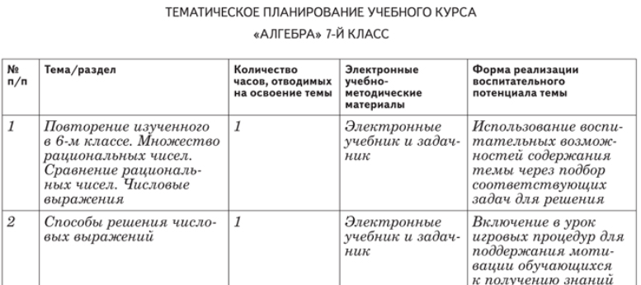
РАБОЧАЯ ПРОГРАММА ПРЕДМЕТА, КУРСА, МОДУЛЯ
Способы учесть рабочую программу воспитания в рабочих программах учебных предметов, курсов, модулей
4
Пример

Slide 55
Ближайшие вебинары
15 апреля | Функциональная грамотность: как оценить к концу года | Зарегистрироваться
22 апреля | Как подготовиться к изменениям: обсуждаем проект профессионального стандарта «Педагог дошкольного образования» | Зарегистрироваться
13 мая | Как проанализировать работу по программе воспитания детского сада по итогам года | Зарегистрироваться
20 мая | Как проанализировать работу по программе воспитания школы за учебный год | Зарегистрироваться

Slide 56
СПАСИБО ЗА ВНИМАНИЕ!

